Slide 1
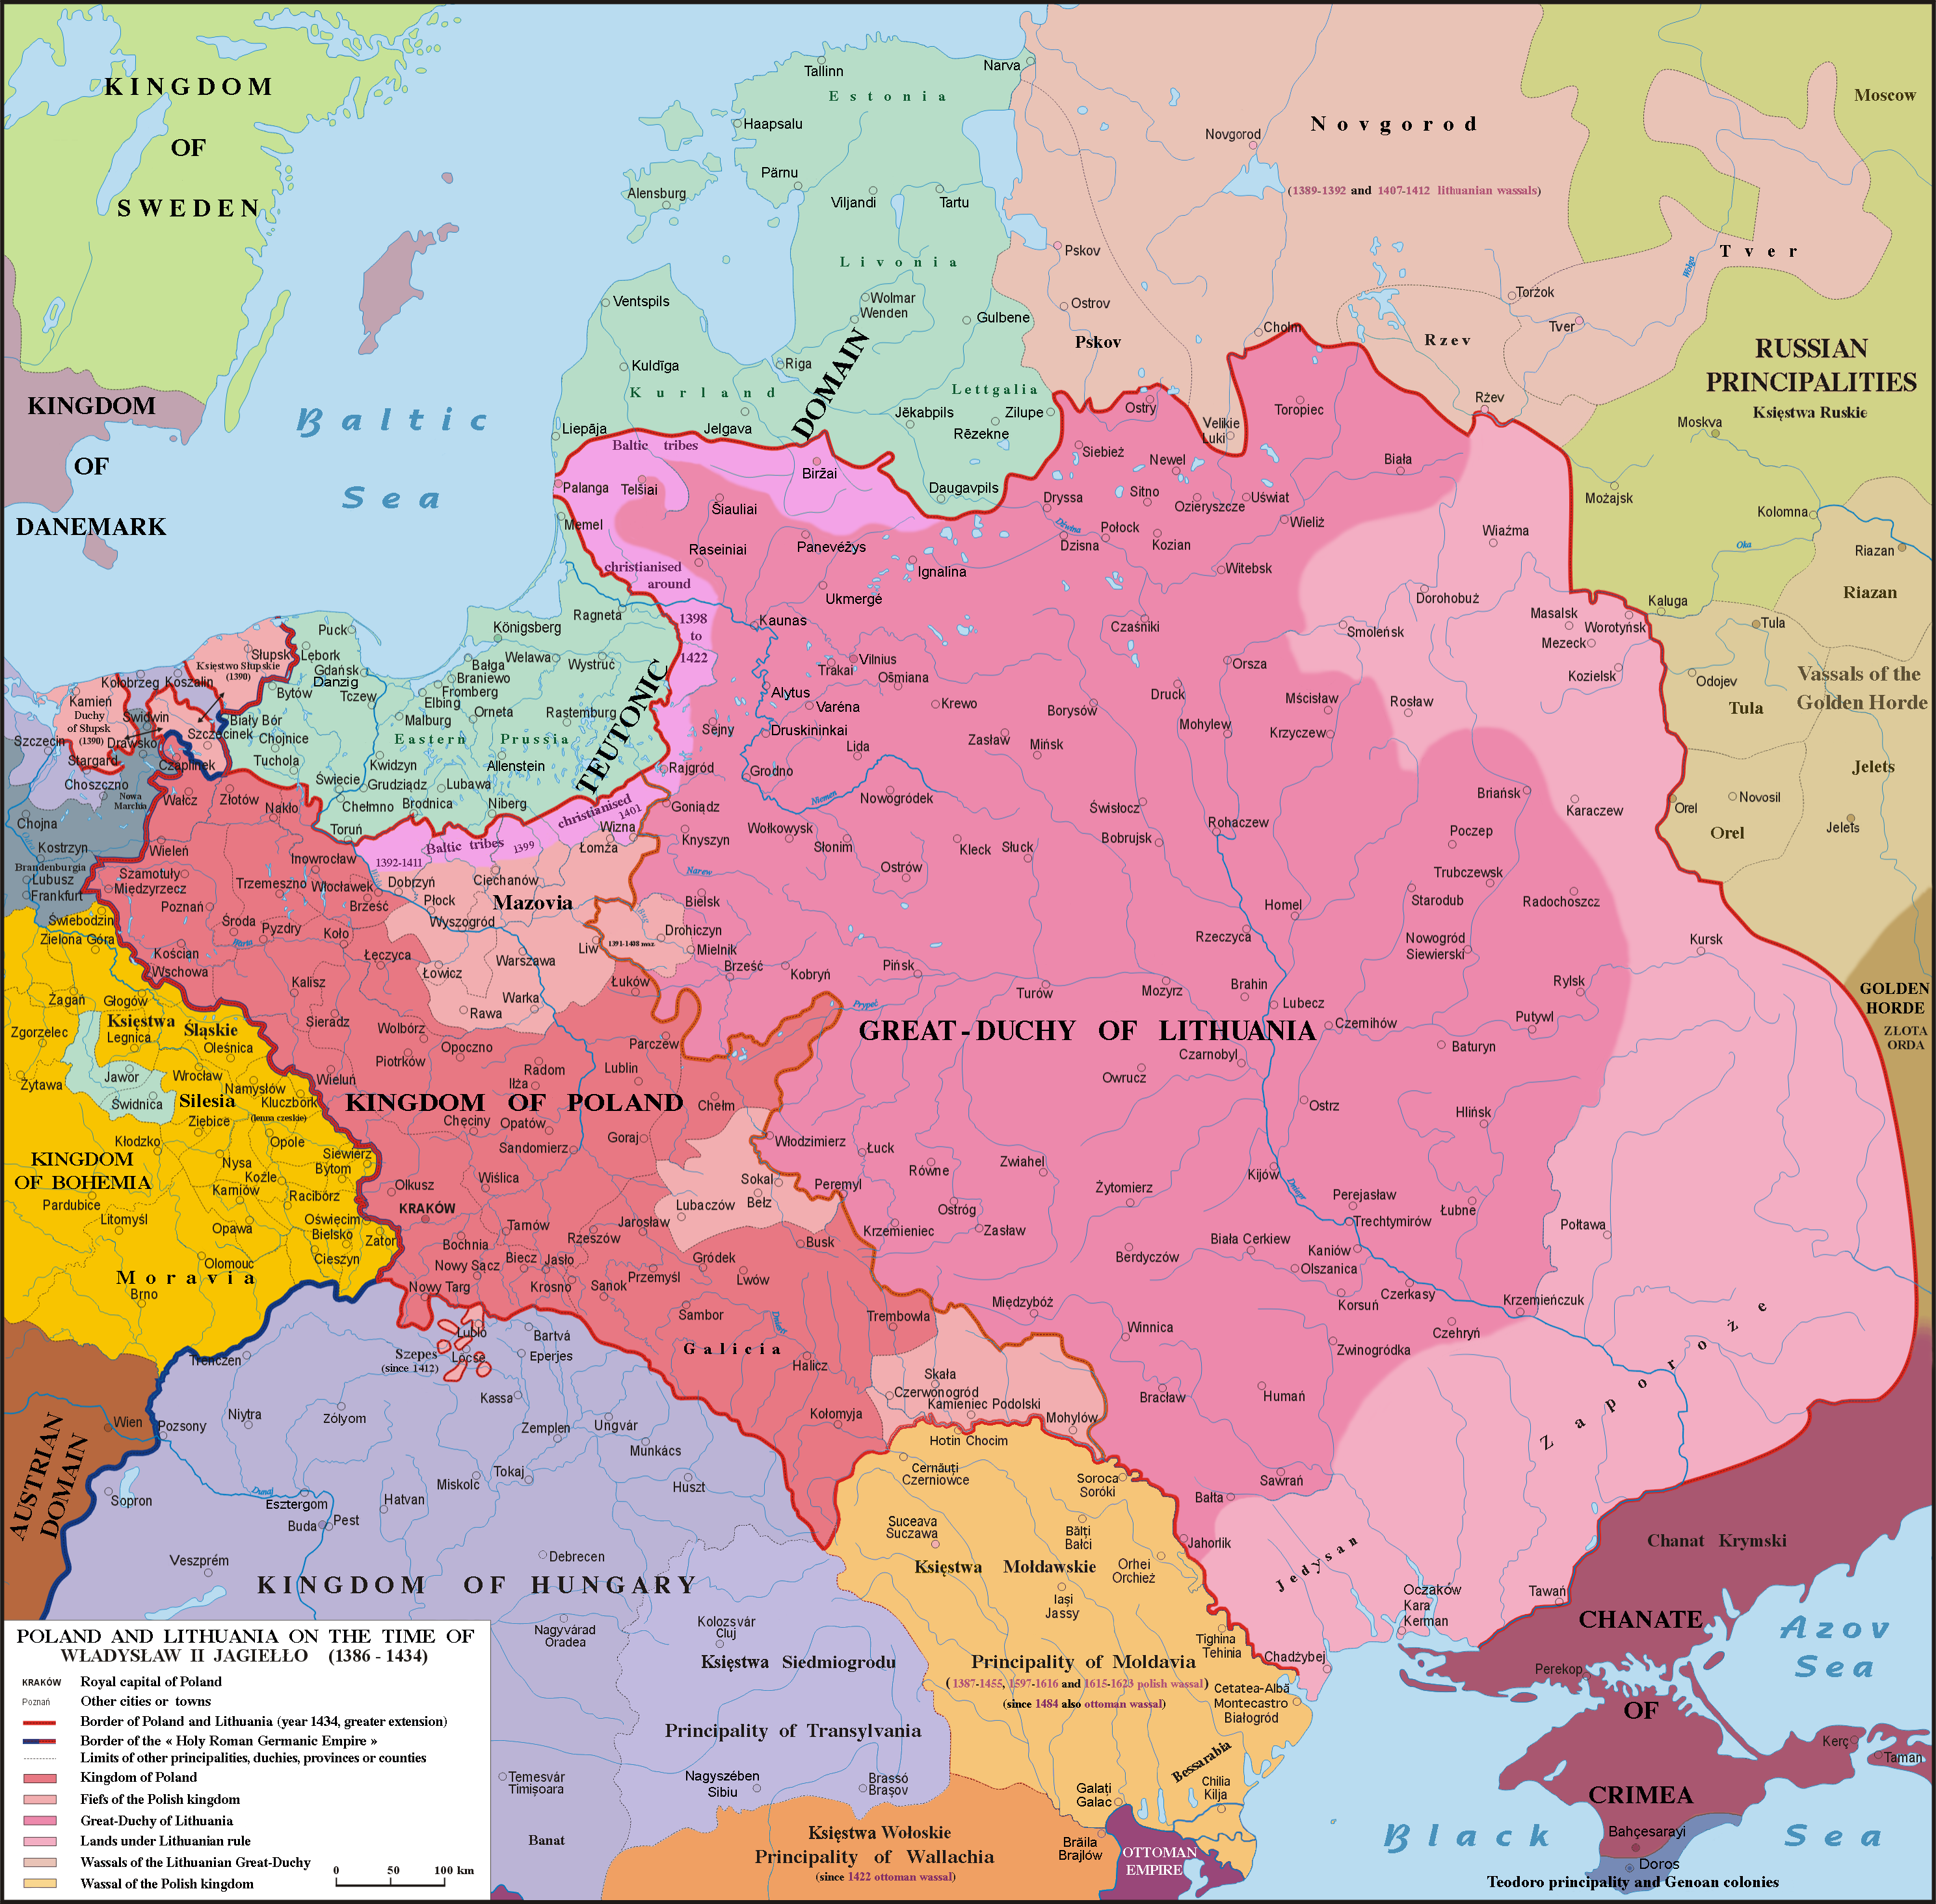

Slide 2
Velká válka 1409–1411
Předpoklady a příčiny
1398, Sallinwerder – Vitold rezignuje na Žmuď ve prospěch řádu.
1404, Raciążek – potvrzení mírové smlouvy. Vladislav II. Jagello součástí smlouvy, dohoda o odkoupení Dobřiňska z rukou řádu.
1402 – Zikm. Lucemburský zastavil řádu Novou marku (za 63 tis. uher. zlat.). Právní nároky třetích stran měl řešit král Zikmund.
1398–1408 – Gotland v zástavní držbě řádu.
1407 – Oldřich z Jungingenu (Ulrich von Jungingen) novým velmistrem řádu.
květen 1409 – povstání na Žmudi. Podpora povstalcům ze strany Vitolda. Otázka podpory ze strany Polska a krále Vladislava II. Jagella.
17. července 1409 – sjezd polské šlechty v Lenčici (Łęczyca). Rozhodnutí o pomoci Litvě a Vitoldovi.
1. srpna 1409 – polské poselstvo do Malborku – hnězdenský arcibiskup (Mikuláš Kurowski) a několik velkopolských velmožů. Návrh na mezinárodní arbitráž s tím, že řád nebude do doby, než padne rozhodnutí arbitrů, pacifikovat povstaleckou Žmuď. Otázka velmistra, zda Polsko vojensky podpoří Litvu, pokud řád bude nucen ji napadnout. Arcibiskup odpověděl jednoznančně, že „nepřátele Litvy jsou i našimi nepřáteli.“
6. srpna – odpovědní list velmistra polskému králi. Hlavní důvod války – zrada Žmudinů a podpora povstalcům ze strany polského krále. 14. srpna – král Vladislava obdržel odpovědní list.

Slide 3
Velká válka 1409–1411
První fáze – r. 1409
Polsko: Militarizace pursko-polského pohraničí – Dobřiňsko, Kujavsko a Velkopolsko (severní území). Svolání zemské hotovosti v Malopolsku. Postoj Vitolda nebyl tehdy znám.
Řád: rychlejší soustředění vojska v chelmińské zemi (Brodnice) – 10. srpna. První výpady na polské území už 9. srpna.
Řádová vojska obsadila Dobřiňsko během dvou týdnů .
16. srpna – útok řádového vojska z jižního Pomoří na polské území až k řece Noteć.
28. srpna – dobytí hradu (zrada purkrabího) a města Bydhošť (Bydgoszcz). Dobytému hradu velel komtur Jindřich z Plavna.
Útoky rovněž z území Nové marky.
Polská strana nebyla připravená. Září 1409 – zemská hotovost v Malopolsku. 9. září list polského krále evropským panovníkům, protest a žaloba proti řádu.
Velmistr pouze opevňoval hrady na dobytém území a soustřeďoval vojsko na jihu Pomoří.
Polský král přitáhl do Lenčice (Łęczyca), kam dorazilo vojsko z Velkopolska. Informace o Vitoldovi, který slíbil pomoc až v příštím roce.
Cílem tažení polského vojska – dobytí zpět Bydhoště. Oblehání od 28. září.
Vojsko pod velením velmistra a Jindřicha z Plavna nezaútočilo.
29. září – poselstvo českého krále u Bydhoště; 6.10. – obsazení Bydhoště; 8.10. – příměří do 24.6.1410; Václav IV. jako rozhodčí soudce (únor 1410).

Slide 4
Velká válka 1409–1411
Příměří – od 8. září 1409 do 24. června 1410
1409 – řádoví spojenci: západopomořanská knížata (srpen), prodloužení příměří se Zikm. Lucemburským (říjen), který slíbil 30 tis. žoldnéřů, pokud polský král nasadí do boje „pohanské Litevce, Tatary a Rusíny.“ Plán na „rozdělení“ Polska.
15. února 1410, Praha – rozhodčí výrok Václava IV. – řád má právo na Žmuď a Dobřiňsko má být vráceno Polsku, ale až po vrácení řádu Žmudi. Polská strana odmítla výrok.
Zikm. Lucemburský jako zprostředkovatel smíru – setkání v Kežmaroku (duben 1410).
Polsko uznalo nového pap. Alexandra V., který vyzval řád k zachování míru. Velmistrovi se nepodařilo zajisti pomoc livonské řádové větve, která v srpnu 1409 uzavřela s Vitoldem příměří.
jaro 1410 – polsko-litevský plán – dobytí Malborku. Řádová koncepce – udržení dobřiňské země a koncentrace vojska v okolí Świecie (levý břeh Visly). V případě potřeby přesun vojska k hornímu toku Drwęcy.

Slide 5
Velká válka 1409–1411
Grunvald – 15. července 1410
červenec 1410 – Czerwińsk, střední tok Visly – soustředění polsko-litevských vojsk. 10. července spojenecké vojsko přitáhlo k hornímu toku řeky Drwęcy (brod pod hradem Kurzętnik). Tam rovněž dorazila většina řádového vojska.
Polsko-litevské vedení změnilo plán (vzdali se přebrodění řeky) a rozhodlo se obejít pramen řeky Drwęcy (pak pokračovat na Malbork). Ráno 15. července se polsko–litevské vojsko ocitlo u jezera Łubień.
Řádové vedení zvolilo jako bojiště místo nedaleko vesnic Tannenberk (Stębark), zbytek vojska na východ od vesnice Grunvald (Grünfelde), blízko cesty vedoucí od Tannenberku, zde se očekávalo střetnutí s protivníkem.
Řádové vojsko – 21 tis. jezdců a několik tis. pěchoty. Lepší výzbroj než protivník.
Polsko–litevské vojsko – 30 tis. jízdy.
Bitva zahájena v poledne z iniciativy Vladislava II. Jagella. Klíčové bylo střetnutí jízdy z obu stran.
V prvotní fázi pravé křídlo (litevsko-ruské vojsko) bylo nuceno ustoupit (předstíraný ústup?). Rozhodující byl boj polského levého křídla (u vesnice Łodwigowo). Polský král posílal čerstve posily (severně od jez. Łubień). Velmistr pozdě vyslal rezervy, které byly obklíčeny. Padl sám velmistr a mnoho řádových rytířů (přes 200). Mnoho zajatců a získání několik desítek praporců.

Slide 6
Velká válka 1409–1411
Obléhání Malborku – červenec – září 1410
První toruňský mír
většina pruských měst (Gdaňsk, Elbląg, Toruň) a rytířstva se vzdala polskému králi.
situaci (úplné destrukci vlády německých rytířů) zachránil Jindřich z Plavna – zastupoval velmistra, organizoval obranu Malborku a rozesílal výzvy o pomoc řádu. Dorazila pomoc z říše i z Livonska. Na konci roku 1410 napadl Zikmund Lucem. od jihu Malopolsko.
Polské vojsko ustoupilo od Malborku (18.–19. září 1410) a řád postupně obnovil vládu na celém svém území. Velmistrem byl zvolen Jindřich z Plavna.
10. října 1410 – bitva u Koronova – polské vojsko (zemská hotovost) porazilo žoldnéřské vojsko z říše (na jihu Gdaňského Pomoří), vedl je Michal Küchmeister (pozdější velmistr).
1. února 1411 – uzavření 1. toruňského míru – řád se vzdal Žmudi, ale jen dočasně (po smrti Vladislava Jagella a Vitolda měla opět připadnout řádu), Dobřiňsko bylo vráceno Polsku; řád se zavázal zaplatit vysoké odškodné – 100 tis. kop českých grošů.

Slide 7
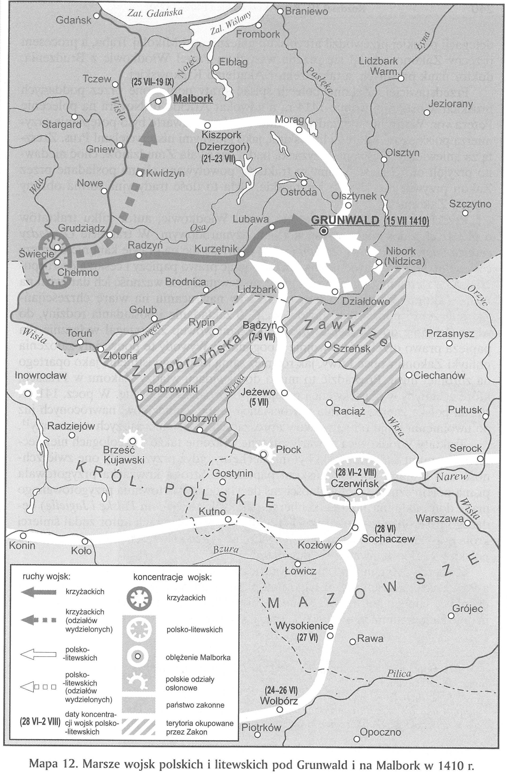

Slide 8
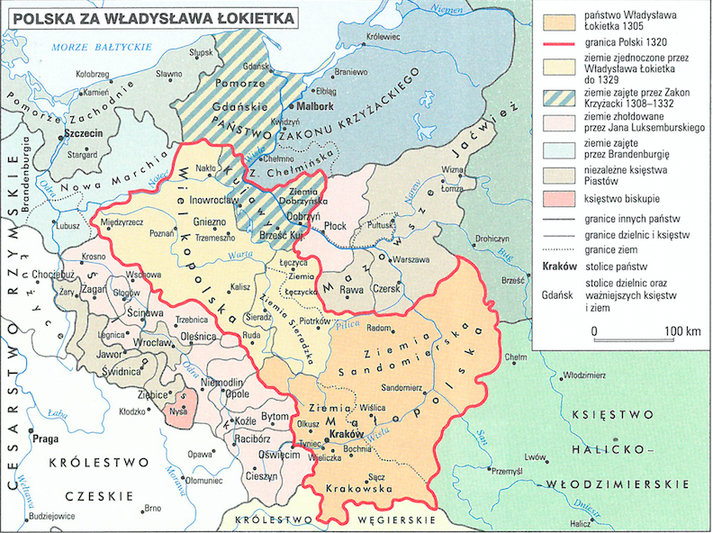

Slide 9
